Slide 1
Ứng dụng nghe nhạc trực tuyến
Thực hiện: Nguyễn Thái Sơn
Hướng dẫn:anh Lê Minh Quang

Slide 2
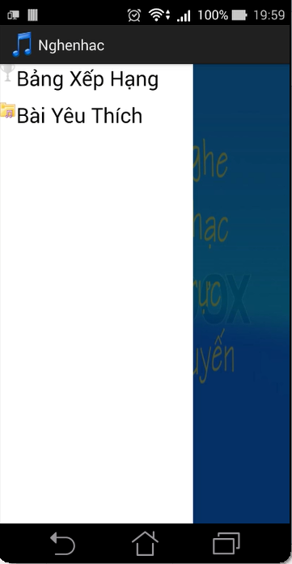
Màn hình chính

Slide 3
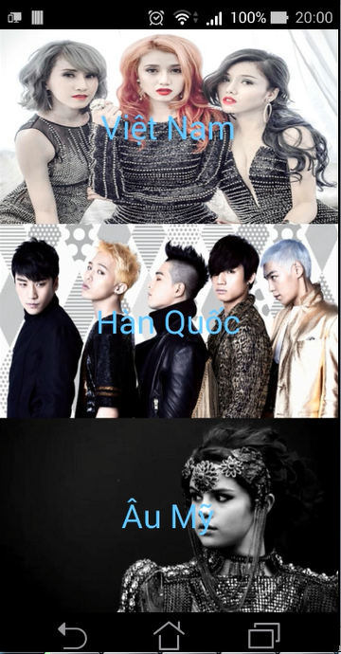
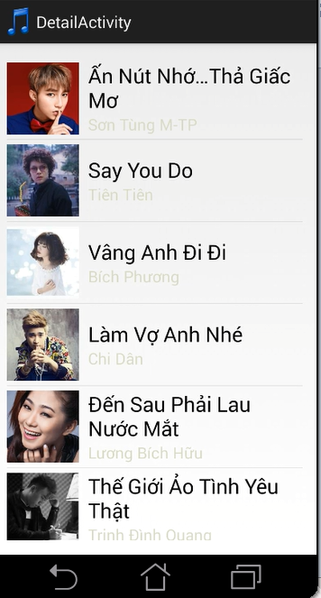
Màn hình Thể Loại BXH và Chi Tiết BXH
Chức năng: Truy vấn lên sever zing để lấy vè chuỗi json và parse dữ liệu hiện lên list view

Slide 4
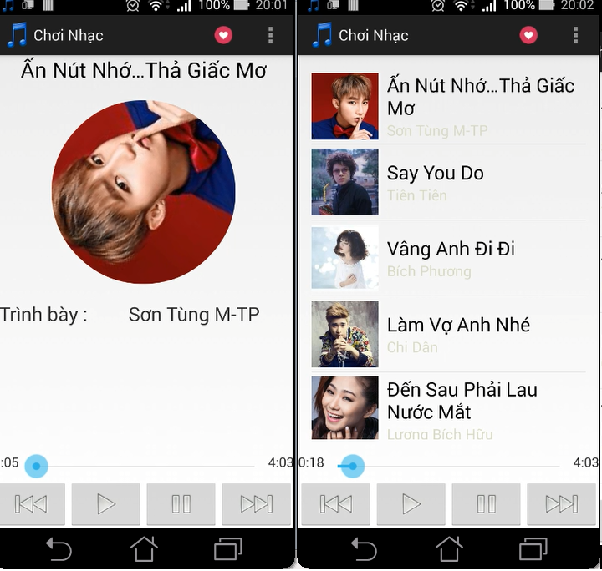
Màn hình play nhạc

Slide 5
Chức năng: Play nhạc theo bài hát mà người dùng đã chọn,
Next: Play bài kết tiếp so với bài hiện tại
Previous:Play bài phía trước bài hiện tại
Pause:Ngừng hoặc phát bài hát
Play:play bài hát lại từ đầu
ViewPager gồm 2 Fragment
Fragment 1: chứ thông tin bài hát đang play
Fragment 2: chứa danh sách bảng xếp hạng
Button yêu thích đưa bài hát vào mục yêu thích

Slide 6
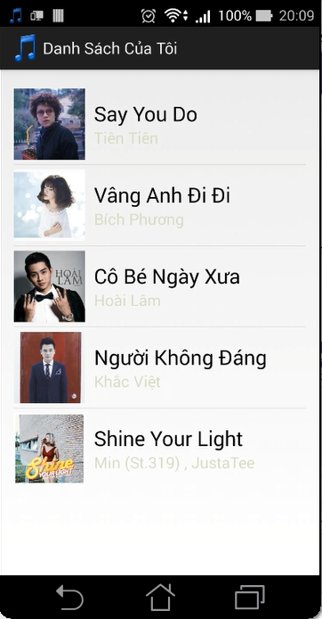
Màn hinh bài hát yêu thích

Slide 7
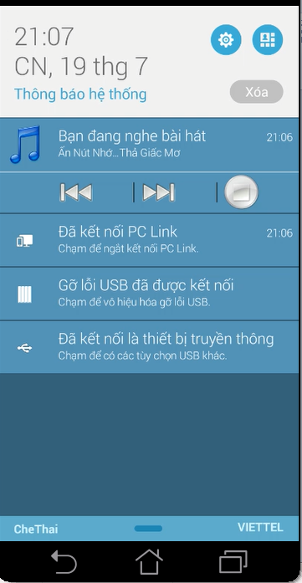
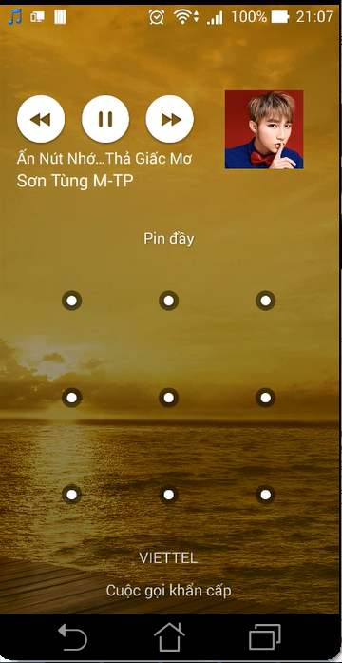
Chức năng điều khiển nhạc bằng notification và loocksrceen

Slide 8
Chức năng : có thể điều kiển được nhạc mà không cần phải vào trong activity play nhạc

